Slide 1


Администрация
городского округа
"Город Архангельск"
Департамент образования
Об особенностях организации питания

Slide 2

Нормативно-правовая база по организации питания в ОУ
Администрация
городского округа
"Город Архангельск"
Департамент образования
Федеральный уровень
1) Федеральный закон от 29.12.2012 № 273-ФЗ "Об образовании в Российской Федерации" : Статья 28. Компетенция, права, обязанности и ответственность образовательной организации подпункт 15 пункт 3 – создание необходимых условий для охраны и укрепления здоровья, организации питания обучающихся и работников образовательной организации); Статья 29. Информационная открытость образовательной организации (пункт 2. Образовательные организации обеспечивают открытость и доступность об условиях питания); Статья 37. Организация питания обучающихся; Статья 41. Охрана здоровья обучающихся (подпункт 2 пункт 1 – охрана здоровья обучающихся включает в себя организацию питания обучающихся).
2) Федеральный закон от 02.01.2000 № 29-ФЗ "О качестве и безопасности пищевых продуктов" (правовое регулирование отношений в области обеспечения качества и безопасности пищевых продуктов, требования к поставщикам продукции, документации).
3) Постановление Главного государственного санитарного врача Российской Федерации от 27.10.2020 № 32 "Об утверждении санитарно-эпидемиологических правил и норм СанПиН 2.3/2.4.3590-20 "Санитарно-эпидемиологические требования к организации общественного питания населения".
4) Постановление Главного государственного санитарного врача Российской Федерации от 28.09.2020 № 28 "Об утверждении санитарных правил СП 2.4.3648-20 "Санитарно-эпидемиологические требования к организациям воспитания и обучения, отдыха и оздоровления детей и молодежи".
5) Технический регламент Таможенного союза "О безопасности продукции, предназначенной для детей и подростков" утверждено решением Комиссии Таможенного союза от 23.09.2011 № 797 (правовое регулирование отношений в области обеспечения качества и безопасности пищевых продуктов, требования к поставщикам продукции, документации).

Slide 3
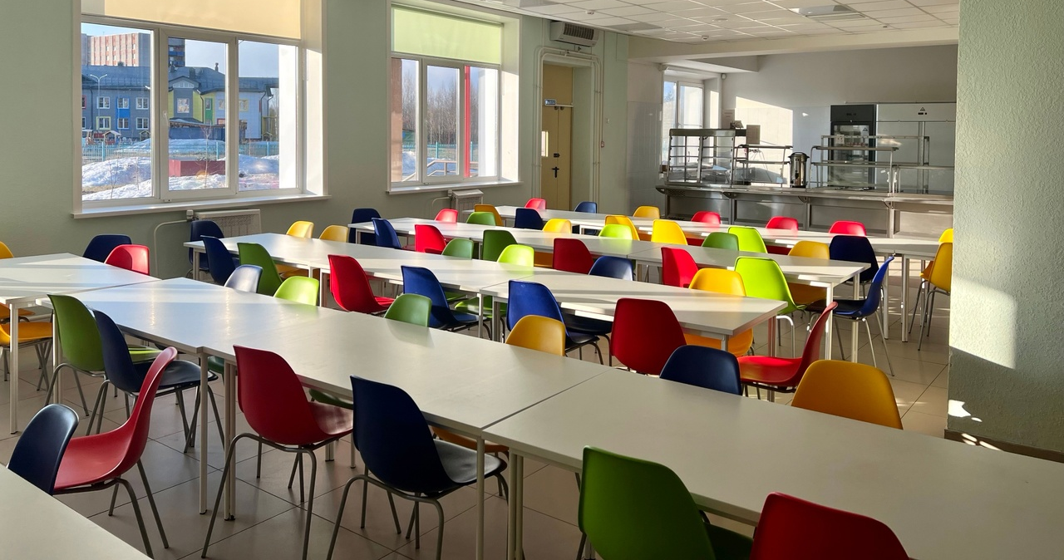
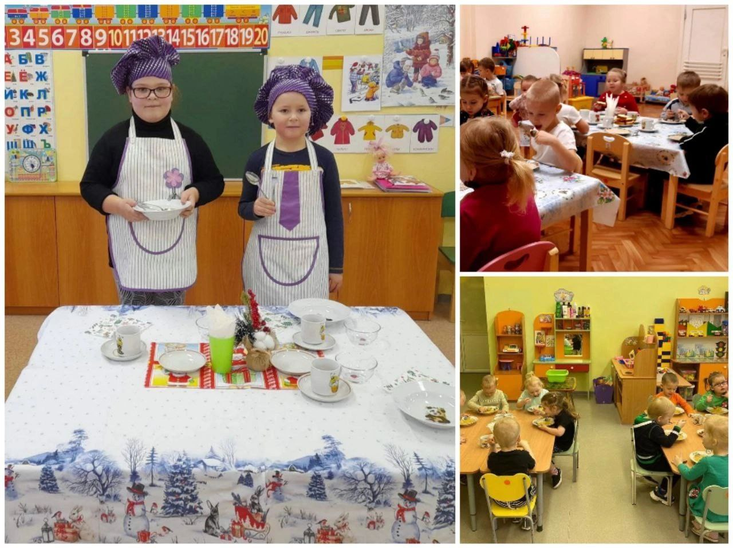
Организаторы питания в ОУ в 2024-2025 учебном году
Администрация
городского округа
"Город Архангельск"
Департамент образования
Организатор питания | ИП Шубина С.В. (1 школа) | ИП Юхновский А.О. (1 школа) | ИП Дюдя Е.В. (1 школа) | ИП Резаева О.Л. (3 школы) | ООО "Альтернатива" (9 школ) | ИП Козаченко Н.Д. (5 школ)
Общеобразовательная организация | МБОУ ОШ № 48 | МБОУ СШ № 54 | МБОУ СШ № 55 | МБОУ СШ № 1, 8, 14 | МБОУ Гимназия № 6, 25, МБОУ СШ № 10, 11, 14, 23 имени А.С. Пушкина, 35, 73, МБОУ ОШ № 69 | МБОУСШ № 28, 30, 77, 82, 95
Организатор питания | ООО "Фабрика вкусной еды" (4 школы) | ООО "Зерно" (9 школ) | ИП Гекчян М.Л. (17 школ)
Общеобразовательная организация | МБОУ СШ № 4, 22, 34, 93 | МБОУ СШ № 2, 5, 9, 11, 49, 59, 62, МБОУ ОШ № 12, МБОУ АСШ СЮ | МБОУ Гимназия № 3, 21, 24, МБОУ СШ № 11, 20, 26, 27, 33, 36, 37, 43, 45, 50, 51, 52, 68, 95
ОО | Аренда или безвозмездное пользование помещением | Принадлежность пищеблока (оперативное управление) | Укомплектованность кадрами
 |  |  | Штатное расписание | Факт
68 | 10 (детские сады № 20, 32, 37, 119 (1 здание), 147, 157, 162, 167, школы № 5, 95) | 58 | 380,85 | 335,7

Slide 4

Питание обучающихся
Детские сады
Школы (1 – 4 классы)
Средняя стоимость одного дня питания
 | Количество учащихся | Планируемый охват питанием | Планируемый % охвата
1-4 классы | 15989 | 15989 | 100 %
Стоимость одного дня
91,29 руб.
Всего выделено средств на горячее питание детей начальных классов в 2024 году – 236 182 200 руб., из:
федерального бюджета – 212 324 900
областного бюджета – 23 591 700
городского бюджета – 265 600
Постановление мэрии г. Архангельска от 07.12.2015
№ 2 (ред. от 01.11.2024) "О плате, взимаемой с родителей (законных представителей) за присмотр и уход за детьми в муниципальных образовательных учреждениях городского округа "Город Архангельск", реализующих образовательные программы дошкольного образования"
Целевые средства перечисляются на основании соглашения между департаментом образования и ОУ
Постановление Администрации городского округа "Город Архангельск" от 30.10.2020 № 1765
"Об обеспечении бесплатным горячим питанием обучающихся по общеобразовательным программам начального общего образования в муниципальных общеобразовательных учреждениях городского округа "Город Архангельск"
С 1 января 2025 года:
244 рубля в день в режиме 12-часового пребывания детей в группе;
251 рубль в день в режиме 12-часового пребывания детей в группе (островные территории).

Slide 5
Питание обучающихся с ОВЗ
В рамках МЗ реестровая запись по обучению детей с ОВЗ
 | Количество учащихся с ОВЗ | Охвачены питанием
1-11 классы | 1266 | более 1000
Постановление мэрии г. Архангельска от 07.12.2015 № 2 (ред. от 15.04.2024) "О плате, взимаемой с родителей (законных представителей) за присмотр и уход за детьми в муниципальных образовательных учреждениях городского округа "Город Архангельск", реализующих образовательные программы дошкольного образования"
Постановление Администрации городского округа "Город Архангельск" от 10.01.2024 № 11 "О Порядке организации бесплатного двухразового питания детей с ограниченными возможностями здоровья, обучающихся в муниципальных образовательных учреждениях городского округа "Город Архангельск", реализующих образовательные программы дошкольного образования"
Всего выделено средств на питание детей с ОВЗ в 2024 году из городского бюджета – 26 871,0 тыс. рублей
1-4 классы – 105 руб.
5-11 классы – 196,29 руб.
Постановление Администрации муниципального образования "Город Архангельск" от 29.12.2018 № 1661 (ред. от 01.04.2021) "О порядке организации бесплатного двухразового питания детей с ограниченными возможностями здоровья, обучающихся в муниципальных общеобразовательных организациях городского округа "Город Архангельск", реализующих образовательные программы начального общего, основного общего, среднего общего образования"
Родительская плата снижена на 49% для родителей (законных представителей) детей с ограниченными возможностями здоровья
Всего выделено средств на питание детей с ОВЗ в 2024 году из городского бюджета – 22 809,7 тыс. рублей

Slide 6

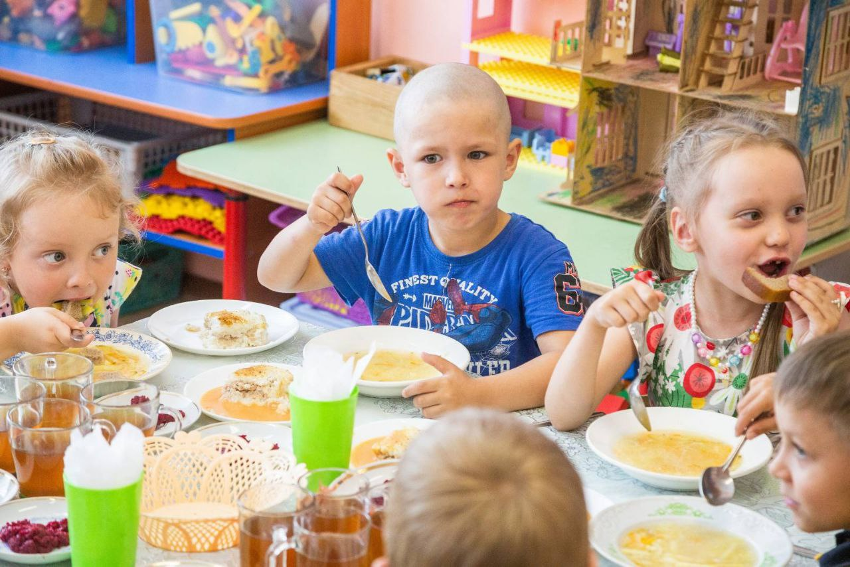
Питание обучающихся из малоимущих семей
Предоставление социальных мест в дошкольных образовательных учреждениях
Постановление мэрии города Архангельска от 21.08.2013 № 555
(с изменениями) "Об утверждении Порядка предоставления социальных мест в муниципальных образовательных учреждениях городского округа "Город Архангельск", реализующих образовательные программы дошкольного образования, находящихся в ведении департамента образования Администрации городского округа "Город Архангельск")
В рамках МЗ реестровая запись по услуге "Присмотр и уход"
1000 мест
Среднее значение по отчету МЗ за 10 месяцев - 422 воспитанника
Всего выделено средств в 2024 году – городского бюджета – 29 664,0 тыс. рублей
 | Количество учащихся плановое | Одноразовое горячее питание
5-11 классы | 1030
91 руб.
Всего выделено средств на горячее питание детей в 2024 году – городского бюджета – 15 934,1 тыс. рублей
СТАНДАРТ оказания муниципальной услуги по предоставлению питания, утвержденный постановлением Администрации муниципального образования "Город Архангельск" от 28.12.2016 № 1521 (с изменениями)
В рамках МЗ реестровая запись по услуге "Организация питания"
Постановление Администрации муниципального образования "Город Архангельск" от 26.12.2016 № 1487 (ред. от 29.12.2021) "О Порядке организации одноразового горячего питания детей из малоимущих семей, обучающихся в муниципальных образовательных учреждениях городского округа "Город Архангельск", реализующих образовательные программы основного общего, среднего общего образования"

Slide 7
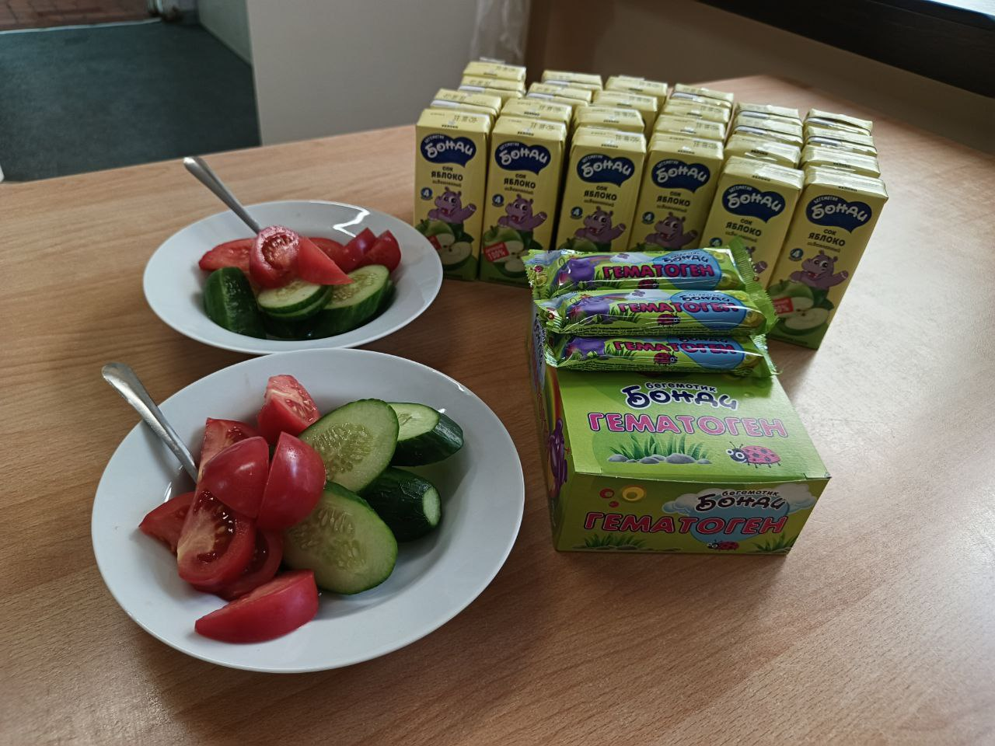
Питание обучающихся – детей участников СВО
Постановление Администрации городского округа "Город Архангельск" от 19.10.2022 № 1853 (с дополнениями и изменениями) "О дополнительных мерах социальной поддержки семьям проживающих на территории городского округа "Город Архангельск" граждан, принимающих (принимавших) участие в специальной военной операции"
Меры поддержки для детей участников СВО | Фактическое кол-во детей, получающих меру поддержки, на последний рабочий день месяца | Кол-во детей (всего), получивших меру поддержки, за весь период действия меры поддержки
Бесплатное горячее питание обучающихся по образовательным программам основного общего и среднего общего образования в муниципальных общеобразовательных организациях | 591 | 2022 год - 202 2023 год - 418 2024 год - 591
Бесплатный присмотр и уход за детьми, посещающими муниципальные образовательные организации, реализующие программы дошкольного образования | 689 | 2022 год – 366 2023 год – 587 2024 год - 763
Бесплатный присмотр и уход за детьми, посещающими группы продленного дня в общеобразовательных организациях | 87 | 2023 год – 36 2024 год – 87
Целевые средства перечисляются на основании соглашения между департаментом образования и ОУ на основании заявки

Slide 8
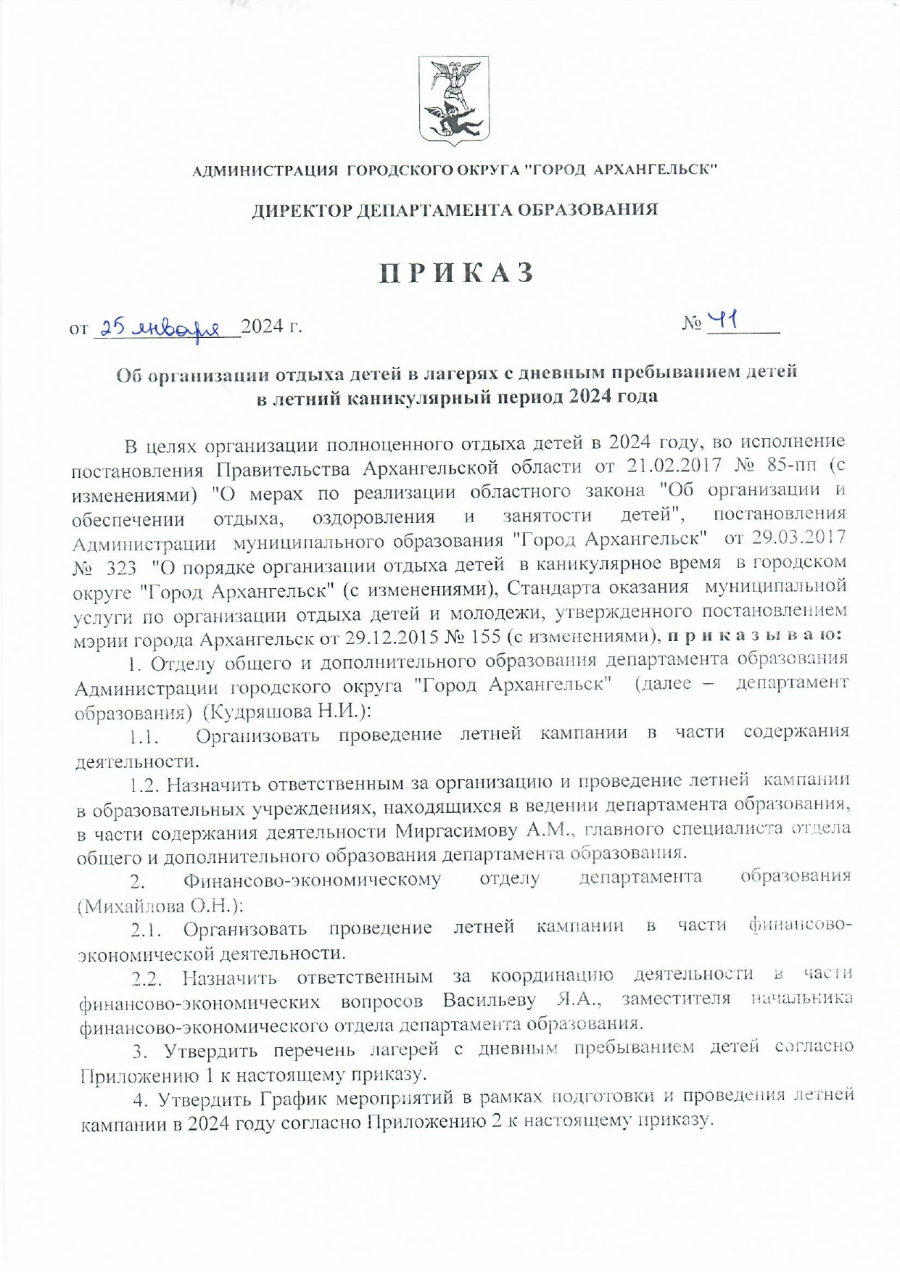
Питание учащихся в лагерях
с дневным пребыванием
170,81 руб.
 | Количество учащихся | Охвачены питанием
с 7 до 17 лет | 4777 | 4777
Всего выделено средств на питание детей в 2024 году из областного бюджета – 14 349 064,86 руб.
Приказ директора департамента Администрации городского округа
"Город Архангельск" от 25.01.2024 № 41
"Об организации отдыха и детей в лагерях с дневным пребыванием детей в летний каникулярный период 2024 года"

Slide 9
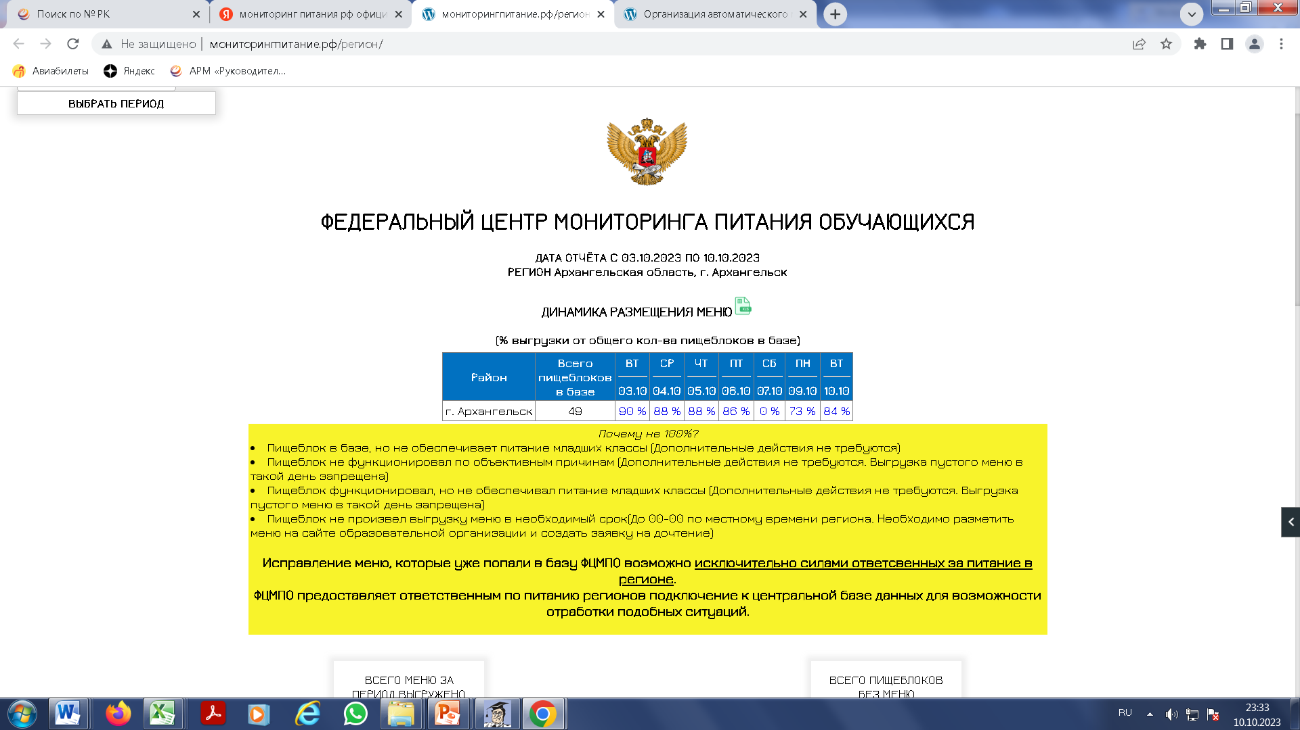
Организация автоматического мониторинга и анализа ежедневного меню горячего питания обучающихся по образовательным программам начального общего образования мониторингпитание.рф
http://xn--80afhjabb0ajcdecrl4ah.xn--p1ai/

Slide 10
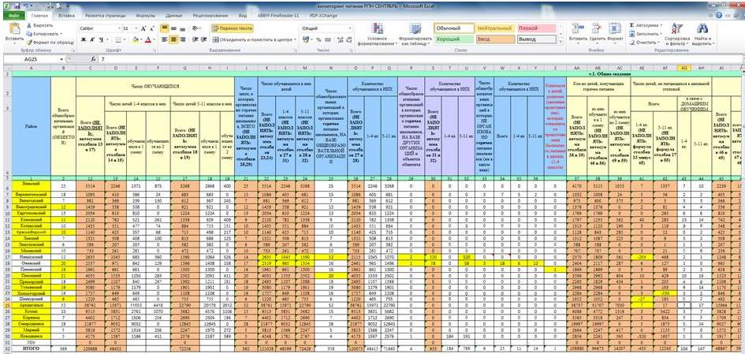
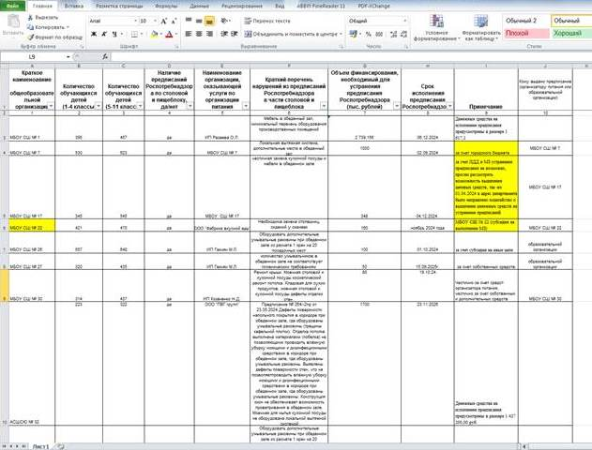
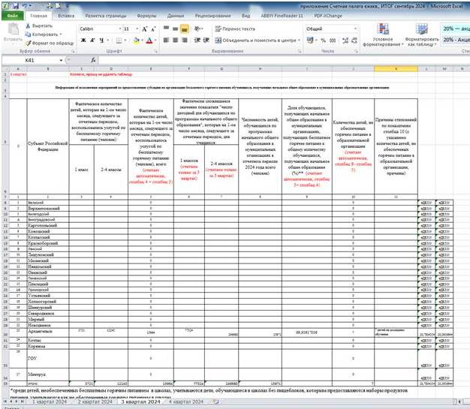
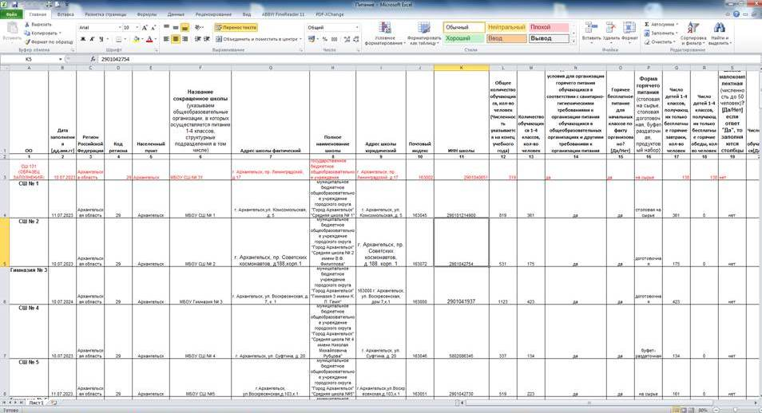
Мониторинги питания

Slide 11
Контроль в ОУ за организацией питания
1
ОТВЕТСТВЕННЫЙ
за организацию питания в ОУ
ОРГАНИЗАТОР ПИТАНИЯ
ВЗАИМОДЕЙСТВИЕ,
осуществление КОНТРОЛЯ за организацией питания в ОУ
2
Создание бракеражной комиссии
в ОУ
Состав: заведующий производством, медицинский работник, представитель администрации ОУ, члены родительского комитета
Занесение результатов проверки качества готовой пищи в бракеражный журнал
до начала реализации
3
РОДИТЕЛЬСКИЙ КОНТРОЛЬ
НЕОБХОДИМЫЕ МЕРЫ
перерыв достаточной продолжительности для питания обучающихся
Проведение недель здорового питания
Усиление контроля наличия соответствующих квалификаций сотрудников пищеблоков
Расширение взаимодействия с родительскими комиссиями по контролю за организацией питания посредством семинаров, вебинаров и просветительской работы

Slide 12
Предписания РПН
Предписания Роспотребнадзора по столовым и пищеблокам в 2024 году
Конкурс Архангельской области по укреплению материально-технической базы пищеблоков и столовых на устранение предписаний Управления Роспотребнадзора
Образовательная организация | Организатор питания | Краткий перечень нарушений из предписаний Роспотребнадзора в части столовой и пищеблока | Объем финансирования, необходимый для устранения предписания Роспотребнадзора (в рублях)
МБОУ СШ № 7 | Собственная столовая | Локальная вытяжная система, дополнительные места в обеденный зал | 1 000 000
МБОУ СШ № 17 | Собственная столовая | частичная замена кухонной посуды и мебели в обеденном зале | 348 000
МБОУ СШ № 22 | ООО "Фабрика вкусной еды" | Необходима замена столешниц, сидений у скамеек | 160 000
МБОУ СШ № 26 | ИП Гекчян М.Л. | Оборудовать дополнительные умывальные раковины при обеденном зале из расчета 1 кран на 20 посадочных мест | 100 000
МБОУ СШ № 60 | Собственная столовая | Остекление окон. Ремонт обеденного зала | 624 000
МБОУ СШ № 73 | ООО "Альтернатива" | Текущий ремонт обеденного зала, замена мебели | 2 126 000
 |  | ИТОГО: | 4 358 000
2024 год (2 школы) | 2023 год (5 школ) | 2022 год (10 школ) | 2021 год (49 школ)
МБОУ СШ № 1, МБОУ АСШ СЮ | МБОУ СШ № 17, 33, 37, 60, 70 | МБОУ СШ № 5, 6, 17, 26, 36, 37, 59, 70, 82, 95 | МБОУ СШ № 1, 2, 4, 5, 8, 9, 10, 11, 14, 17, 20, 22, 23, 26, 27, 28, 30, 33, 34, 35, 36, 37, 43, 45, 49, 50, 51, 52, 54, 55, 59, 60, 62, 68, 70, 73, 77, 82, 93, 95, МБОУ ОШ № 12, 48, 69, МБОУ Гимназия № 3, 6, 21, 24, 25, МБОУ АСШ СЮ

Slide 13
Предписания РПН
Предписания Роспотребнадзора по пищеблокам в 2024 году
17 профилактических визитов
7 учреждений имеют предписания в части оборудования и ремонта помещений пищеблока
Образовательная организация | Краткий перечень нарушений из предписаний Роспотребнадзора в части столовой и пищеблока | Объем финансирования, необходимый для устранения предписания Роспотребнадзора (в рублях)
МБДОУ Детский сад № 16 | Замена технологического оборудования | 150,00
МБДОУ Детский сад № 47 | Замена посуды из алюминия на посуду из нержавеющей стали, технологического оборудования | 204,00
МБДОУ Детский сад № 84 | Замена технологического оборудования | 300,00
МБДОУ Детский сад № 91 | Замена технологического оборудования, устранение дефектов полового и потолочного покрытия в помещениях пищеблока. | 470,00
МБДОУ Детский сад № 116 | Создание условий для хранений овощей и фруктов | 70,00
МБДОУ Детский сад № 123 | Замена технологического оборудования, устранение дефектов полового и потолочного покрытия в помещениях пищеблока. Замена посуды из алюминия на посуду из нержавеющей стали | 686,3
МБДОУ Детский сад № 127 | Создание условий для хранений овощей и фруктов | 70,00
ИТОГО |  | 1950,3

Slide 14
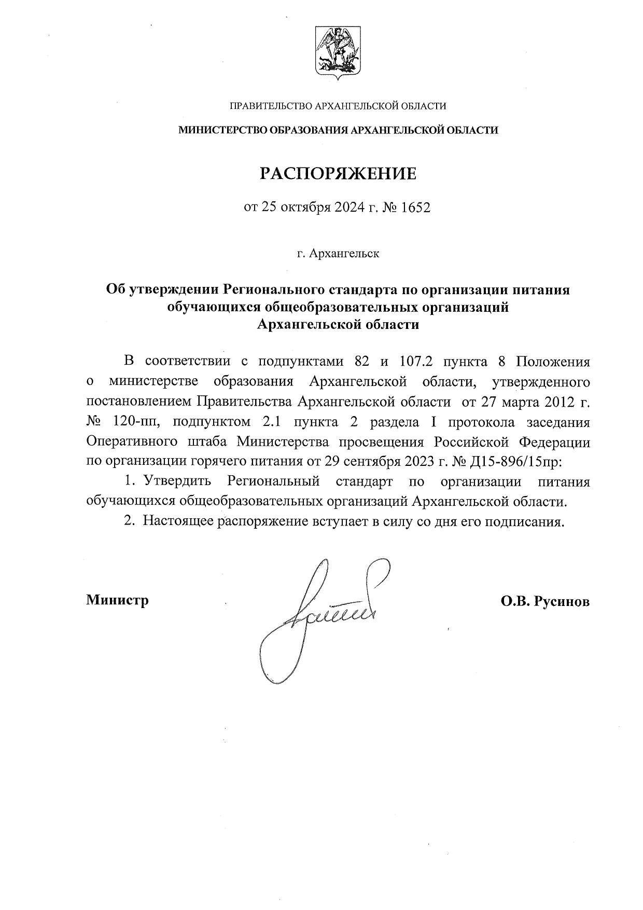
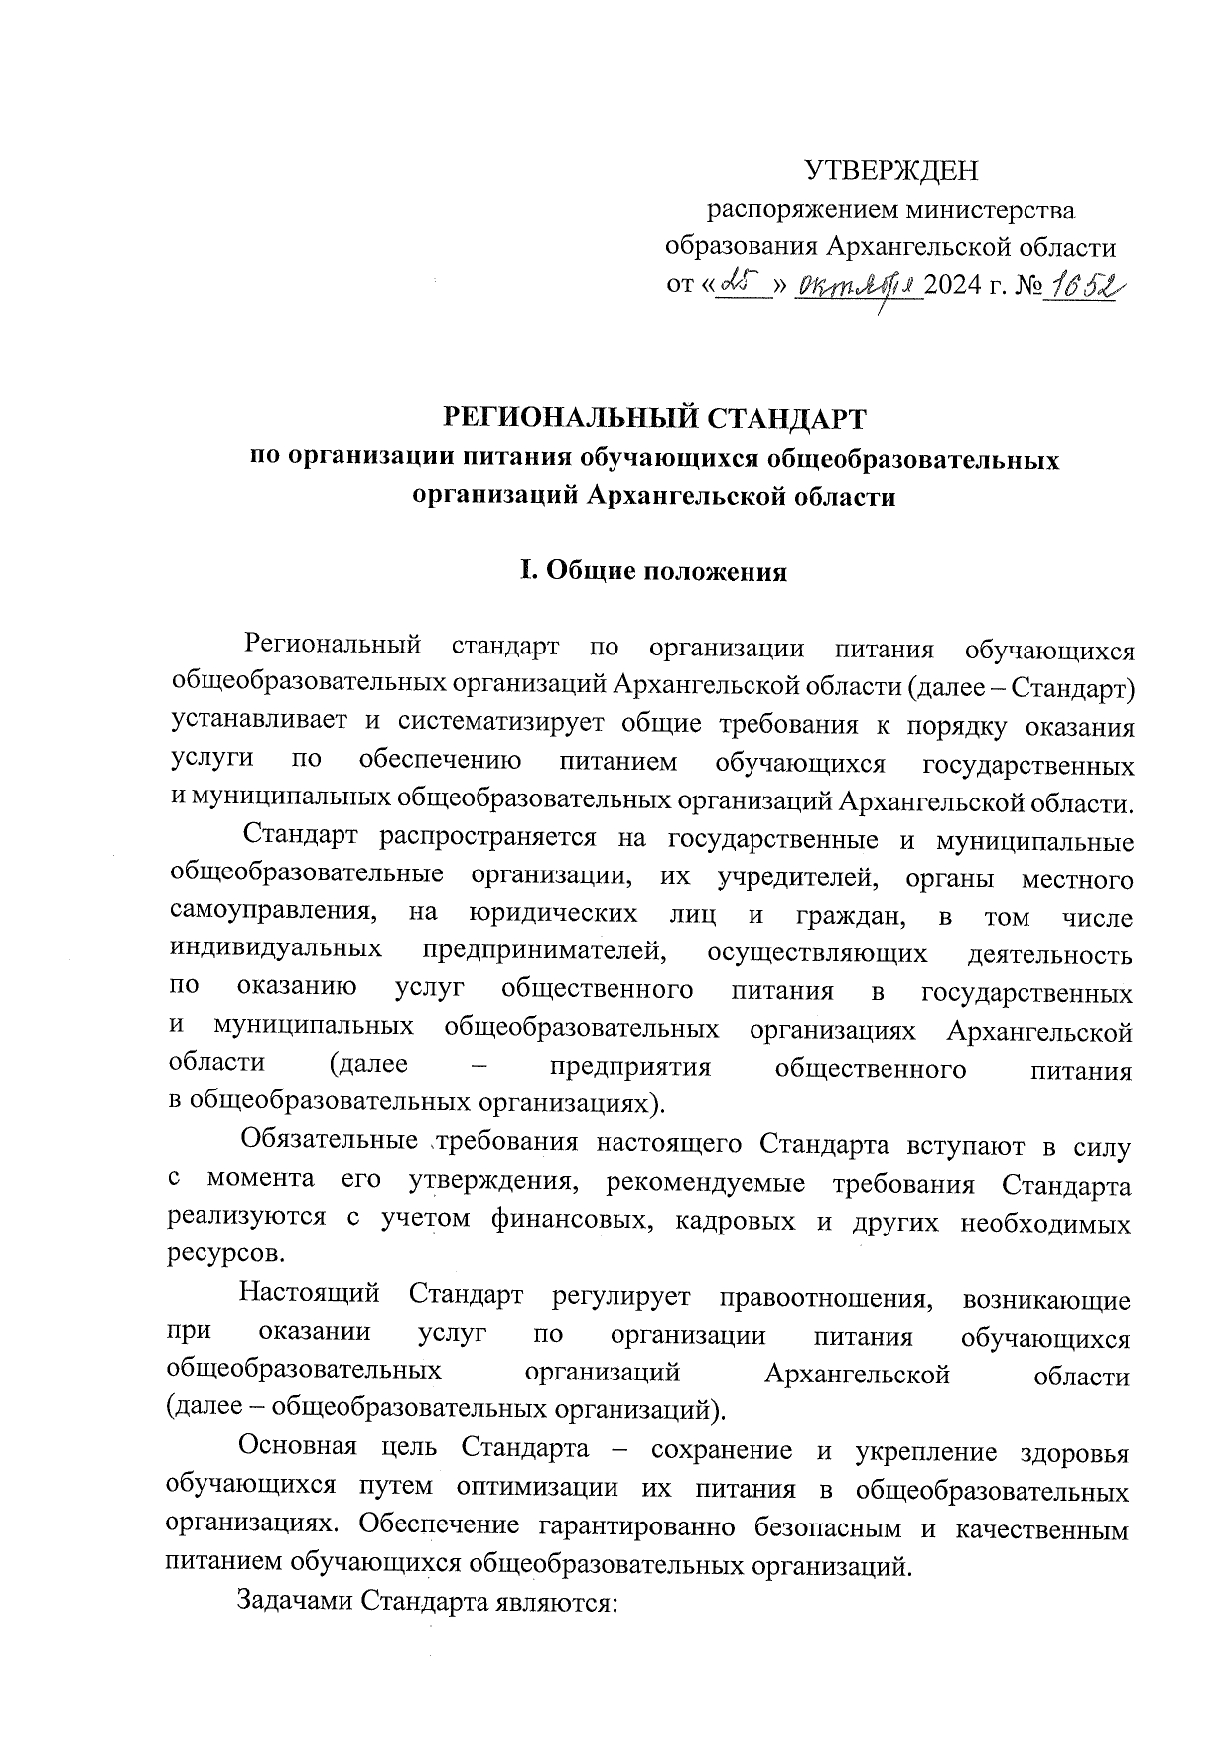
Региональный стандарт по организации питания

Slide 15
Администрация
городского округа
"Город Архангельск"
Департамент образования
Об особенностях организации питания

